Slide 1

Seminário
O controle interno governamental no Brasil
Velhos Desafios, Novas Perspectivas
14 a 16 de Maio
Iguassu Resort – Foz do Iguaçu - Paraná

Slide 2
Controle Interno na visão dos Auditores Externos
Situação percebida e sugestões de melhoria
Tribunal de Contas da União
Antonio Alves de Carvalho Neto

Slide 3
Sumário
Controle Interno
Contexto de atuação
Situação percebida
Sugestões de melhoria

Slide 4

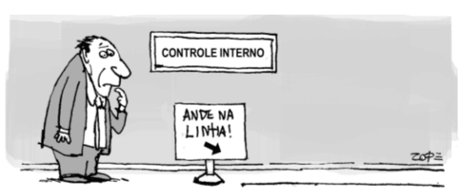
Controle Interno

Slide 5
Confusão terminológica
Gera dúvidas quanto a responsabilidades e papéis de gestores e unidades de controle interno.
  Controle Interno
  Auditoria interna
  Sistema de controle interno
  Controles internos

Slide 6
Sistema de controle interno
  Origem do termo
  A expressão “sistema de controle interno” foi introduzida com a publicação do primeiro livro de auditoria interna e com a fundação do Institute of Internal Auditors (IIA), em 1941, marco inicial da prática profissional contemporânea de auditoria interna.
  Introduzido em nossa legislação a partir da Lei 4.320/64, tem sido feita muitas vezes interpretada de maneira equivocada.

Slide 7
Definição CGU
  Controle Interno Administrativo
  Conjunto de atividades, planos, métodos e procedimentos interligados, utilizado com vistas a assegurar que os objetivos dos órgãos e entidades da administração pública sejam alcançados, de forma confiável e concreta, evidenciando eventuais desvios ao longo da gestão, até a consecução dos objetivos fixados pelo Poder Público.
Departamento do Tesouro Nacional IN-DTN 16/91, incorporada no Manual do Sistema de Controle Interno IN SFC 01/2001, Cap. VII, Seção VIII

Slide 8
Definição TCU
  Controles Internos
  Conjunto de atividades, planos, métodos, indicadores e procedimentos interligados, utilizado com vistas a assegurar a conformidade dos atos de gestão e a concorrer para que os objetivos e metas estabelecidos para as unidades jurisdicionadas sejam alcançados.
IN TCU 63/2010, Art. 1º, inciso X

Slide 9
Definição TCU
  Órgãos de Controle Interno
  Unidades administrativas, integrantes dos sistemas de controle interno da administração pública federal, incumbidas, entre outras funções, da verificação da consistência e qualidade dos controles internos, bem como do apoio às atividades de controle externo exercidas pelo Tribunal.
IN TCU 63/2010, Art. 1º, inciso XI

Slide 10
Controle Interno
Chegando a uma conclusão
A expressão controle interno é utilizada para se referir ao conjunto de políticas, procedimentos e atividades que a administração de uma organização adota para gerenciar seus objetivos, mediante o tratamento dos riscos a eles associados.
No setor público, a expressão é também utilizada para designar os órgãos e as unidades responsáveis por avaliar aquele conjunto de políticas, procedimentos e atividades.
É necessário distinguir controle interno administrativo de controle interno avaliativo.

Slide 11
Controle Interno
Controle Interno Administrativo
  Tem por finalidade mitigar riscos para assegurar que os objetivos da organização sejam alcançados. É, portanto, uma responsabilidade dos gestores.
    A alta administração é, em última instância, responsável pela implantação e pela eficácia do sistema de controle interno.
Controle Interno Avaliativo (Fiscalizatório, CF Art. 74, 74 e 31)
  É parte do sistema de controle interno de uma a organização, que tem a responsabilidade de avaliar a consistência, qualidade e suficiência dos outros controles internos implantados pelos gestores e fiscalizar o cumprimento das obrigações de accountability.
    A alta administração deve instituí-lo, assegurar sua independência e seu adequado funcionamento.

Slide 12
Controle Interno
Controle Interno Administrativo
Tem por finalidade mitigar riscos para assegurar que os objetivos da organização sejam alcançados. É, portanto, uma responsabilidade dos gestores.
  A alta administração é, em última instância, responsável pela implantação e pela eficácia do sistema de controle interno.
Controle Interno Avaliativo/Fiscalizatório (CF Art. 74, 74 e 31)
É parte do sistema de controle interno de uma a organização, que tem a responsabilidade de avaliar a consistência, qualidade e suficiência dos outros controles internos implantados pelos gestores e fiscalizar o cumprimento das obrigações de accountability.
  Cabe à mais alta instância de Governança instituí-lo, assegurar sua independência e seu adequado funcionamento.

Slide 13
Sistema de Controle Interno
Controle Interno Avaliativo/Fiscalizatório
(CF Art. 74, 74 e 31)
Funções que integram o Sistema
Auditoria
Ouvidoria
Correição administrativa
Combate à corrupção
Não necessariamente sob o guarda-chuva de um mesmo órgão (Entes) ou de uma mesma unidade (órgãos autônomos).

Slide 14
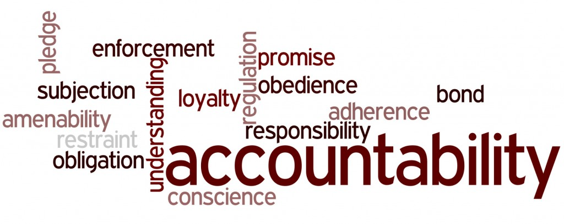
Contexto de atuação

Slide 15

Auditoria e Accountability
Auditoria
“Ação independente de um terceiro sobre uma relação de accountability, objetivando expressar uma opinião ou emitir comentários e sugestões sobre como essa relação está sendo cumprida.”
Fonte: Escritório do Auditor-Geral do Canadá (OAG)

Slide 16

Papel da Auditoria na Accountability
Monitoramento
Principal (Delegante)
Relação de Accountability
Agente
(Delegado)
Instrumento da governança para reduzir conflitos de agência. Um mecanismo do principal, não do agente.

Slide 17
Accountability na Constituição
Constituição Federal
Art. 70. A fiscalização contábil, financeira, orçamentária, operacional e patrimonial da União [...] será exercida pelo Congresso Nacional, mediante controle externo, e pelo sistema de controle interno de cada Poder.
Parágrafo único. Prestará contas qualquer pessoa física ou jurídica, pública ou privada, que utilize, arrecade, guarde, gerencie, ou administre dinheiros, bens e valores públicos ou pelos quais a União responda, ou que em nome desta, assuma obrigações de natureza pecuniária.
Observe-se a presença das três partes envolvidas na Accountability

Slide 18
Accountability no setor público - Brasil
Cidadãos
  Principal
Poder Legislativo
  Representante do Principal
Administração Pública (alta)
  Agentes
Controle Externo
Controle Interno
Delegação de recursos e poderes
Prestação de contas
Monitoramento das relações de Accountability

Slide 19
Accountability e Auditoria Interna nas entidades
1º Nível
Art. 74, CF/88: O controle interno (auditoria), tem a finalidade de: ...
IV – apoiar o controle externo no exercício de sua missão institucional.
Cidadão
(Principal)
Conselho
(R.Principal)
Agentes
2º Nível
*Presidente
(Delegante)
Diretor-Geral
(Delegado)
3º Nível
Diretor-Geral
(Delegante)
Secretário
(Delegado)
4º Nível
Secretário
(Delegante)
Gestor Dep.
(Delegado)
Delegação de recursos e poderes
Prestação de contas
5º Nível
Monitoramento das relações de Accountability
Gestor Dep.
(Delegante)
Servidor
(Delegado)
* Em muitos órgãos públicos, representa o Principal.

Slide 20
Evolução da abordagem
Enfoque de conferência
Identificação de irregularidades e fraudes
Enfoque nos riscos do negócio e nos controles internos implantados pelos gestores para assegurar o alcance dos objetivos.

Slide 21
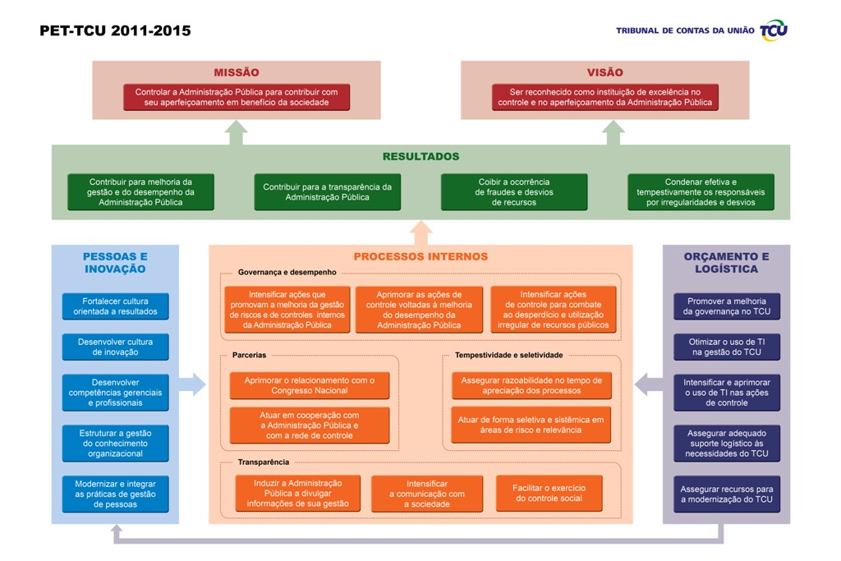
Ações do TCU para a melhoria da governança no setor público

Slide 22
Intensificar ações que promovam a melhoria da gestão de riscos e de controles internos da Administração Pública
Mudança de paradigma na atuação do TCU: consequências => causas

Slide 23
Ações do TCU para promover a Governança
Estudo “Critérios gerais de controle interno na administração pública” para subsidiar projeto de lei do Senado Federal - PLS 229/2009 (na CAE).
Ac.1.233/2012-P Envio do estudo acima à Câmara de Políticas de Gestão, Desempenho e Competitividade do Conselho de Governo, com vistas a subsidiar possível elaboração de normativo para o Poder Executivo.
i-Gov TI – Perfil de Governança de TI; i-Gov Pessoal; i-Gov Licitações.
Levantamento Maturidade da Gestão de Riscos (65 entidades).
DN-TCU de Relatórios de Gestão e Relatórios de Auditoria de Gestão.
Aumento das auditorias focando elementos de governança.
Elaboração e publicação do Referencial Básico de Governança.
Acordo de cooperação TCU-OCDE para estudo internacional sobre práticas de Governança Pública, com a participação de diversos países.

Slide 24













Estudo Internacional TCU-OCDE
(EFS participantes - confirmadas)
Brasil
África do Sul
Canadá
Chile
Coreia do Sul
EUA
França
Holanda
Índia
México
Polônia
Portugal
União Europeia

Slide 25
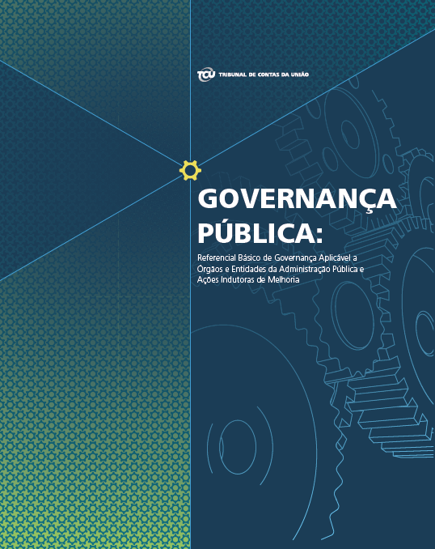
Referencial Básico de Governança aplicável a Órgãos e Entidades da Administração Pública
Disponível em:
www.tcu.gov.br/governanca

Slide 26
Governança no setor público
Conceito
Governança no setor público compreende essencialmente os mecanismos de liderança, estratégia e controle postos em prática para avaliar, direcionar e monitorar a atuação da gestão, com vistas à condução de políticas públicas e à prestação de serviços de interesse da sociedade.
Fonte: Referencial Básico de Governança
Aplicável a Órgãos e Entidades do Administração Pública

Slide 27
Papel da governança e os seus mecanismos
Direcionar
Liderança
Estratégia
Controle
Avaliar
Monitorar

Slide 28
Mecanismos de supervisão da governança
Liderança
  L1. Pessoas e competências
  L2. Princípios e comportamentos
  L3. Liderança organizacional
  L4. Sistema de governança
Estratégia
  E1. Relacionamento com partes interessadas
  E2. Estratégia organizacional
  E3. Alinhamento transorganizacional
Controle
  C1. Gestão de riscos e controle interno
  C2. Auditoria interna
  C3. Accountability e transparência

Slide 29
Papel de Supervisão da Governança
Supervisão
Sociedade
Liderança
- Condução das Políticas Públicas
- Prestação dos Serviços Públicos
Estratégia
Atuação da gestão
Controle
Direcionando
Monitorando
Avaliando

Slide 30
Funções da Governança e da Gestão
GOVERNANÇA
definir o direcionamento estratégico;
supervisionar a gestão;
envolver as partes interessadas;
gerenciar riscos;
gerenciar conflitos entre administração executiva e staff;
auditar e avaliar o sistema de gestão e controle;
promover a accountability (transparência e prestação de contas)
Direcionar
Avaliar
Monitorar
Agir
Planejar
GESTÃO
implementar programas;
garantir a conformidade com as regulamentações;
revisar e reportar o progresso de ações;
garantir a eficiência administrativa;
manter a comunicação com as partes interessadas;
avaliar o desempenho e aprender.
Controlar
Executar

Slide 31
Papel da função Auditoria do SCI nesse contexto
Definição de Auditoria Interna segundo a IPPF (IIA)
“A auditoria interna é uma atividade independente e objetiva de avaliação (assurance) e de consultoria, desenhada para adicionar valor e melhorar as operações de uma organização.
Ela auxilia uma organização a realizar seus objetivos a partir da aplicação de uma abordagem sistemática e disciplinada para avaliar e melhorar a eficácia dos processos de gerenciamento de riscos, controle e governança.”
Apoio ao controle externo no exercício de sua missão institucional

Slide 32

Situação percebida

Slide 33
Melhorias imprescindíveis
  Ampliação da coordenação e cooperação entre Controle Externo e Interno para dar concretude ao Art. 74, inciso IV, da Constituição, seguindo as diretrizes da INTOSAI GOV 9150.
  Aprimoramento profissional dos servidores em consistência com padrões reconhecidos.
  Redução de turnover dos profissionais do controle interno (redução de custos, aumento do capital intelectual, preservação do conhecimento construído/adquirido)
  Intensificação da interlocução com partes interessadas, incluindo o Controle Externo, com responsáveis definidos para tal mister, de maneira a contemplar suas expectativas na atuação.

Slide 34

Sugestões de melhoria

Slide 35
Padronização
  Adoção de Padrão único para as auditorias governamentais
  Facilita linguagem comum
  Contribui para a integração Controle Interno/Externo
  Aumenta a responsabilidade profissional
  Acelera o aprendizado/incrementa a qualidade
  Promove sinergia: menos custos de aprendizagem; mais facilidade na educação profissional continuada; resultados mais efetivos
  Permite o compartilhamento de metodologias, técnicas e práticas
  Viabiliza a revisão por pares (peer-reviews)

Slide 36
Convergência de abordagens
  Fortalecimento da accountability por meio de avaliações,
  recomendações e acompanhamento relacionados a:
  Ambiente de controle e governança
  Sistema de planejamento estratégico e seu desdobramento: fixação de objetivos, metas e indicadores finalísticos e de apoio em todos os níveis organizacionais
  Otimização de meios através de boas práticas de gestão, avaliação de desempenho, incentivos e feedback
  Identificação, avaliação e gerenciamento de riscos, inclusive de fraude ou erro, nos níveis estratégico, operacional, de cumprimento das obrigações de accountability e de conformidade
  Monitoramento gerencial dos objetivos, riscos e controles

Slide 37
Metodologias e práticas de controle
  Adotar práticas de controle que demonstrem elevado profissionalismo do controle interno
  Planejamento baseado em risco
    Exige conhecer questionar a cadeia de agregação de valor da entidade e o ambiente em que ele persegue seus objetivos
  Auditorias baseadas em risco
    Exige conhecer os processos organizacionais da entidade, revisar seus objetivos e avaliar os riscos e os controles internos adotados para mitigá-los.

Slide 38
Seminário
O controle interno governamental no Brasil
Velhos Desafios, Novas Perspectivas
Muito Obrigado!

